Slide 1
이번 주(10주차)
1. 1차 부품 선정
2. 랜딩기어 3D 모델링 수정
3. 프레임 3D 프린팅
4. 거리측정센서를 이용하여 랜딩기어 다리 활성화 성공
5. 압력센서를 활용하여 랜딩기어가 땅에 닿았을 시 멈춤 코딩 완성

Slide 2
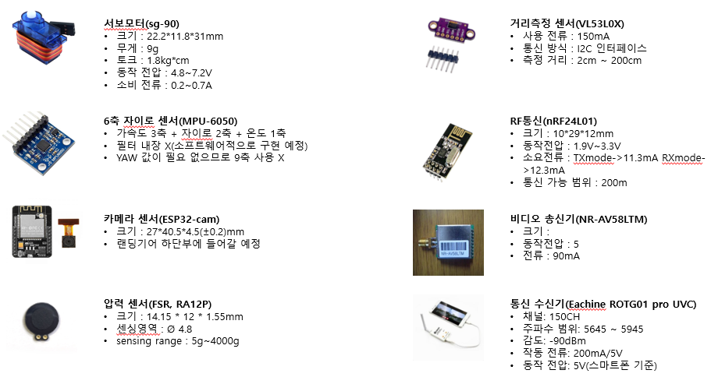
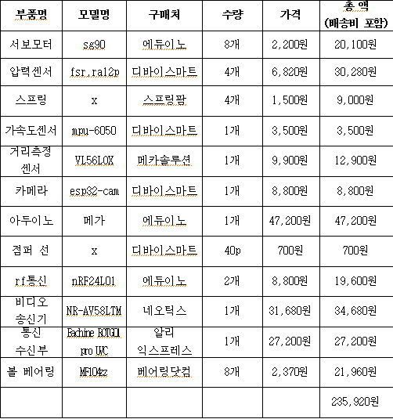
1. 1차 부품 리스트

Slide 3
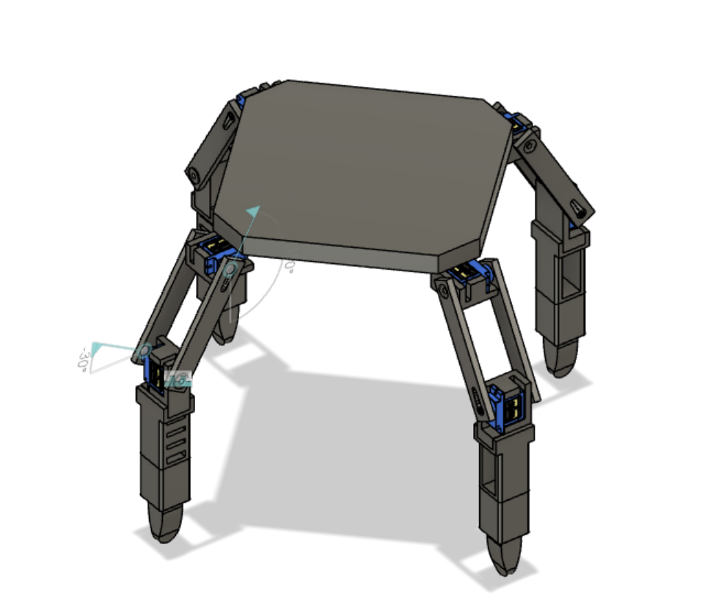
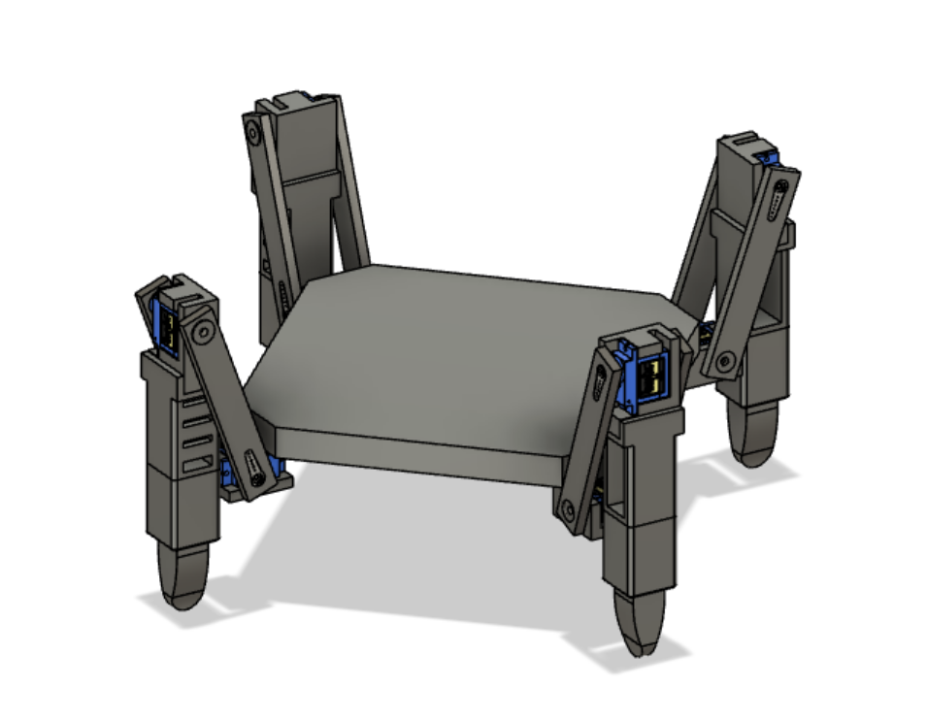
2. 랜딩기어 1차 3D 모델링 완성
주행 자세
착륙 준비 자세

Slide 4
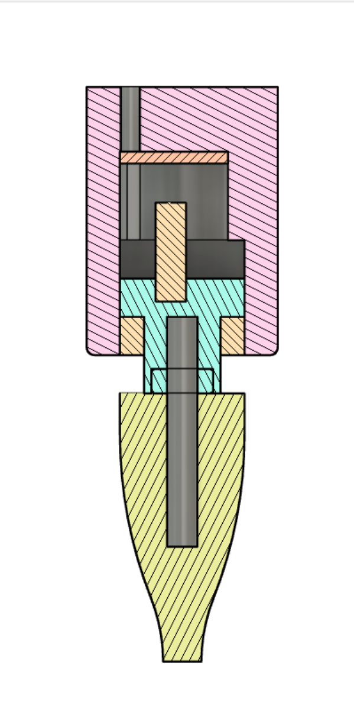
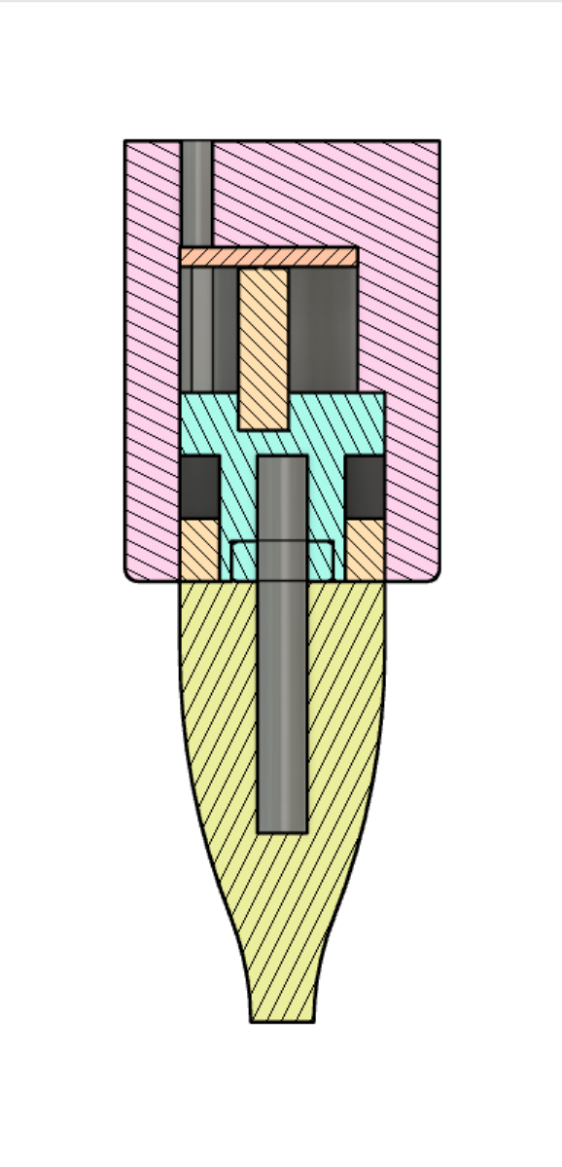
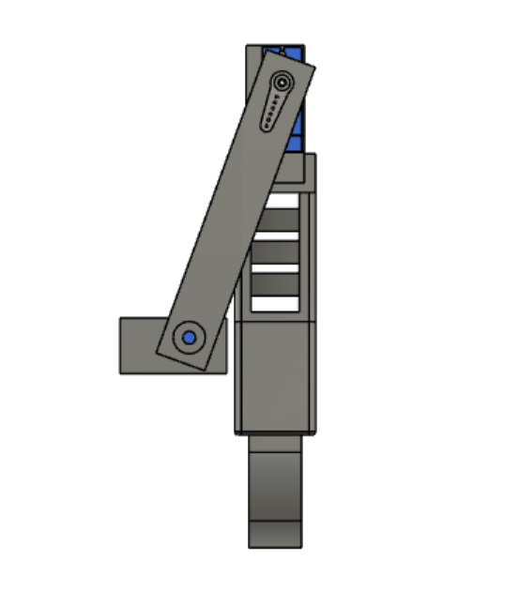
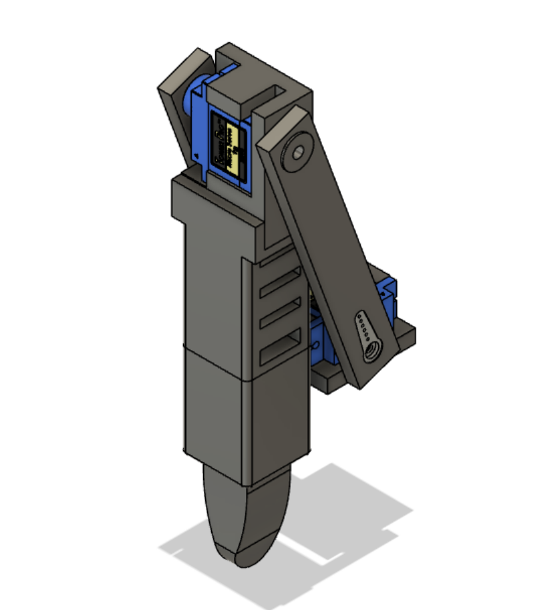
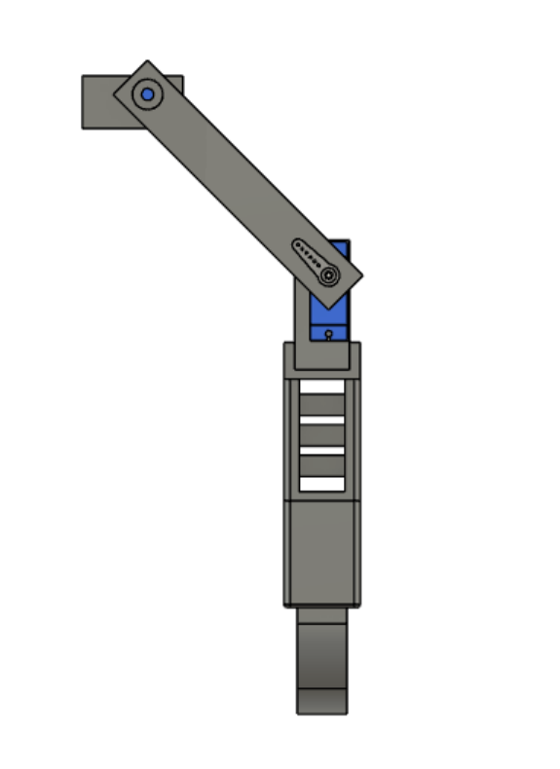
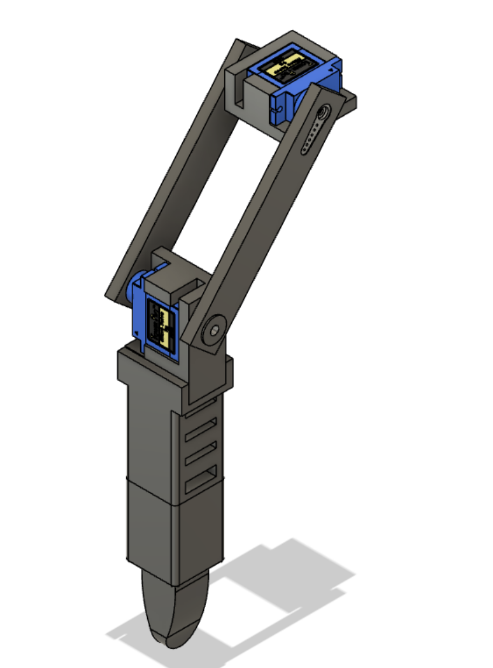
2. 랜딩기어 1차 3D 모델링 완성
압력 센서
너트
(M4)
탈부착
전산볼트
(M4)
미끄럼
방지 패드
비행 중
랜딩
비행 중
랜딩

Slide 5
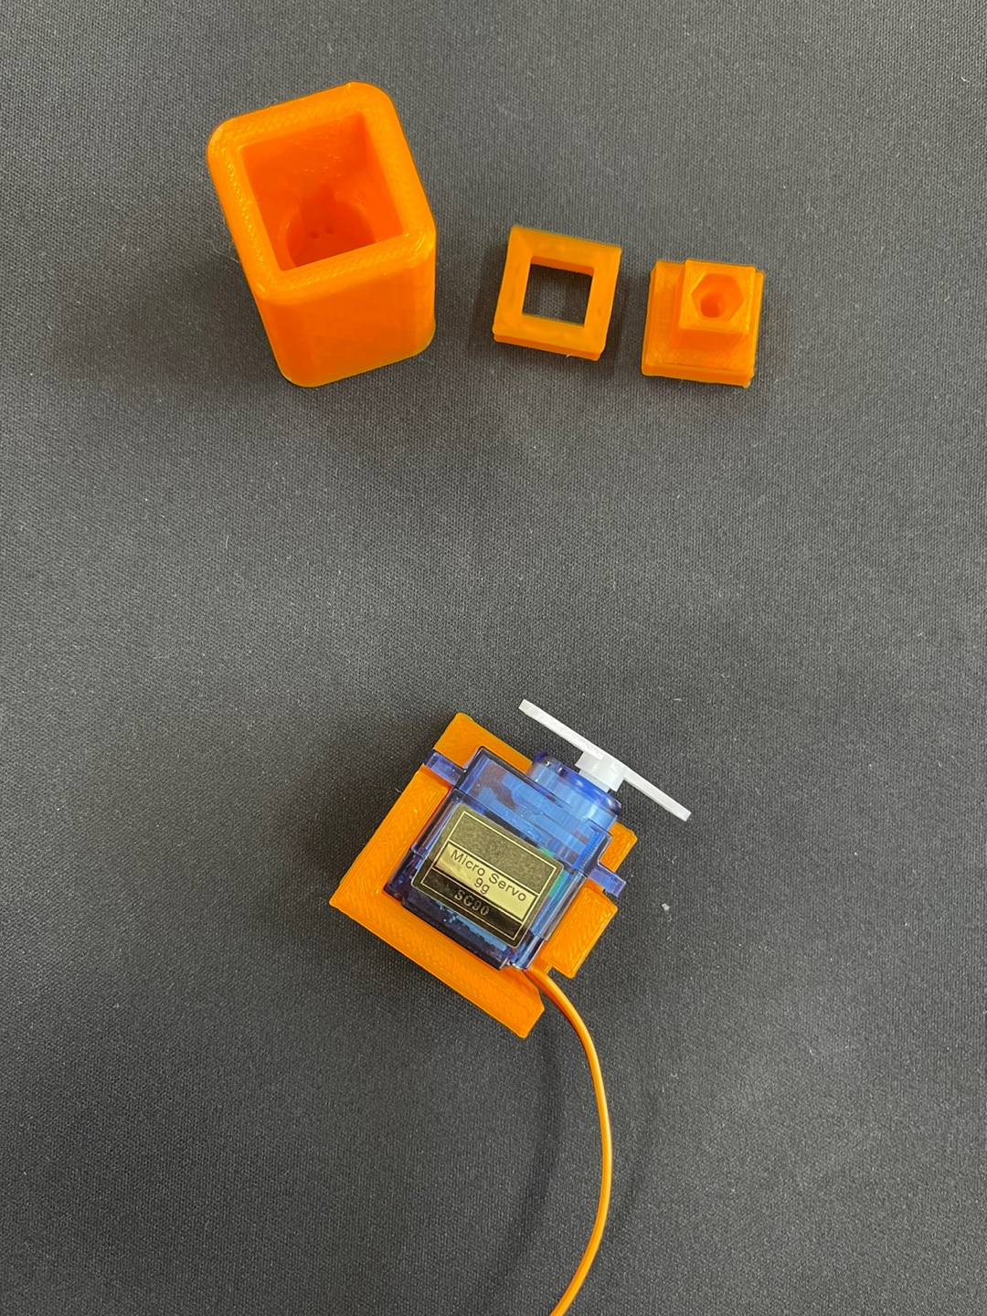
3. 프레임 3D 프린팅
랜딩기어 다리 끝 부분
서보모터 브라켓

Slide 6
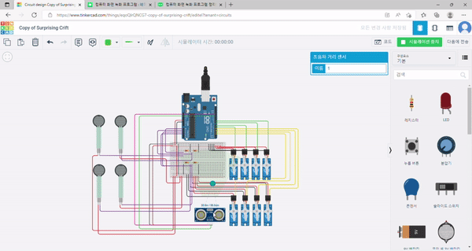

4. 거리측정센서를 이용하여 랜딩기어의 다리 활성화
착륙
이륙

Slide 7
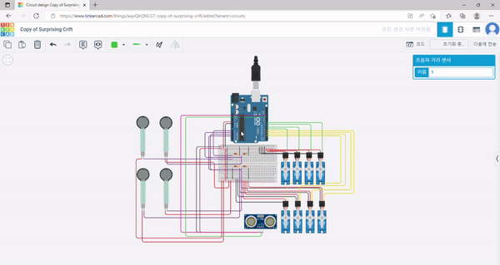
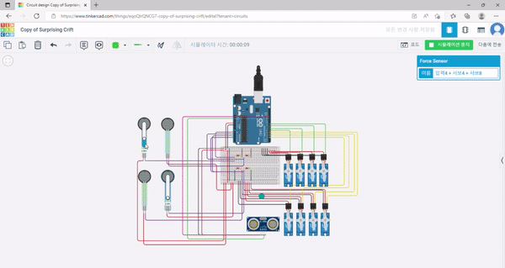
5. 압력센서를 활용하여 랜딩기어가 땅에 닿았을 시 멈춤 코딩
1,4번 다리
2,3번 다리

Slide 8
다음 주 계획(11주차)
1차 예산 집행(예정)
2. 다리 부분 제어를 위한 랜딩기어의 아두이노 코딩 완료
3. 실제 부품으로 아두이노 코딩 적용 후 테스트 진행 중
4. 매트랩 관련 시뮬레이션 진행
5. 랜딩기어 프레임 3D 프린팅

